Slide 1
CÁLCULO INTEGRAL TAREA 2: EL CONCEPTO DE INTEGRAL
Temática 2 – Sumas de Riemann

Slide 2
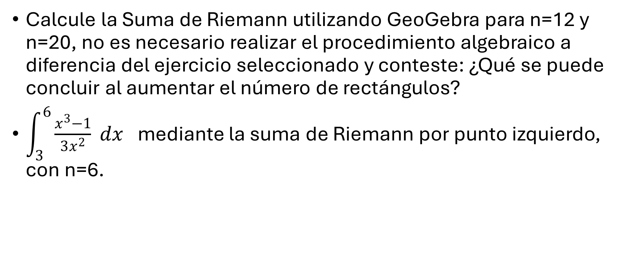
Ejercicio
Calcule la Suma de Riemann utilizando GeoGebra para n=12 y n=20, no es necesario realizar el procedimiento algebraico a diferencia del ejercicio seleccionado y conteste: ¿Qué se puede concluir al aumentar el número de rectángulos?
$\int_{3}^{6}{\frac{x^{3}−1}{3x^{2}} dx }$ mediante la suma de Riemann por punto izquierdo, con n=6.

Slide 3
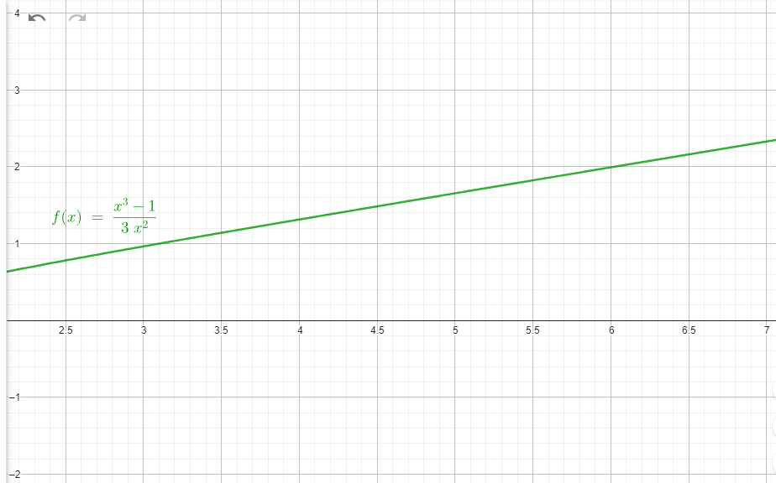

Punto Izquierdo o Derecho
$\int_{3}^{6}{\frac{x^{3}−1}{3x^{2}} dx }$ n=20 n=12 n=6

Slide 4


Formulas
$$A=\sum_{i=0}^{n−1}{f\left(x_{i}\right)∆x}$$
n=6 $∆x=\frac{b−a}{n}=\frac{6−3}{6}=\frac{3}{6}=\frac{1}{2}$
$x_{0}=3+\frac{1}{2}∗0=3$
$x_{1}=3+\frac{1}{2}∗1=3.5$
$x_{2}=3+\frac{1}{2}∗2=4$
$x_{3}=3+\frac{1}{2}∗3=4.5$
$x_{4}=3+\frac{1}{2}∗4=5$
$x_{5}=3+\frac{1}{2}∗5=5.5$
$$x_{i}=a+∆x∗i$$

Slide 5



Formulas
$$A=\sum_{i=0}^{n−1}{f\left(x_{i}\right)∆x}$$
$$f\left(x_{i}\right)=\frac{{x_{i}}^{3}−1}{3{x_{i}}^{2}}$$
$$f\left(x_{0}\right)=\frac{{(3)}^{3}−1}{3{(3)}^{2}}=0.962$$
$$f\left(x_{1}\right)=\frac{{(3.5)}^{3}−1}{3{(3.5)}^{2}}=1.139$$
$$f\left(x_{2}\right)=\frac{{(4)}^{3}−1}{3{(4)}^{2}}=1.312$$
$$f\left(x_{3}\right)=\frac{{(4.5)}^{3}−1}{3{(4.5)}^{2}}=1.483$$
$$f\left(x_{4}\right)=\frac{{(5)}^{3}−1}{3{(5)}^{2}}=1.653$$
$$f\left(x_{5}\right)=\frac{{(5.5)}^{3}−1}{3{(5.5)}^{2}}=1.822$$
n=6
$x_{0}=3+\frac{1}{2}∗0=3$
$x_{1}=3+\frac{1}{2}∗1=3.5$
$x_{2}=3+\frac{1}{2}∗2=4$
$x_{3}=3+\frac{1}{2}∗3=4.5$
$x_{4}=3+\frac{1}{2}∗4=5$
$x_{5}=3+\frac{1}{2}∗5=5.5$

Slide 6
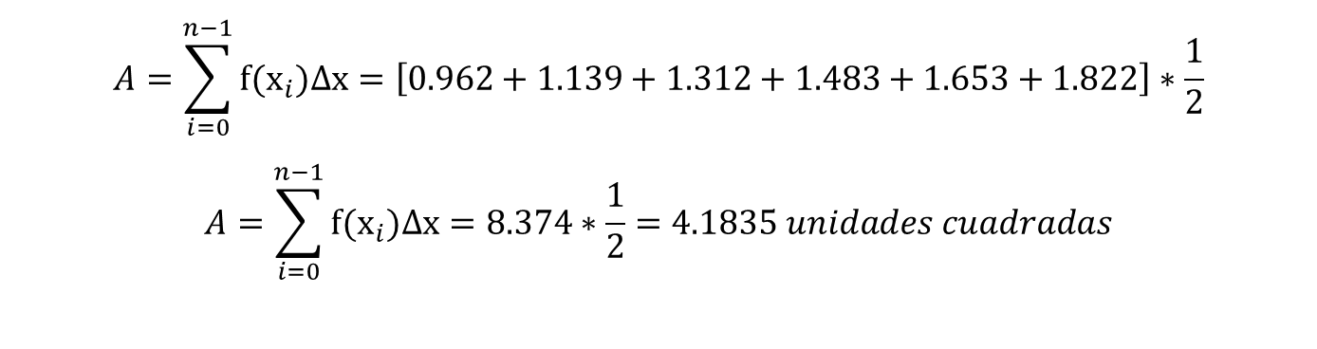
Formulas
$$A=\sum_{i=0}^{n−1}{f\left(x_{i}\right)∆x}$$
n=6
$$A=\sum_{i=0}^{n−1}{f(x_{i})∆x}=\left[0.962+1.139+1.312+1.483+1.653+1.822\right]∗\frac{1}{2}$$
$$A=\sum_{i=0}^{n−1}{f(x_{i})∆x}=8.374∗\frac{1}{2}=4.1835 unidades cuadradas$$

Slide 7
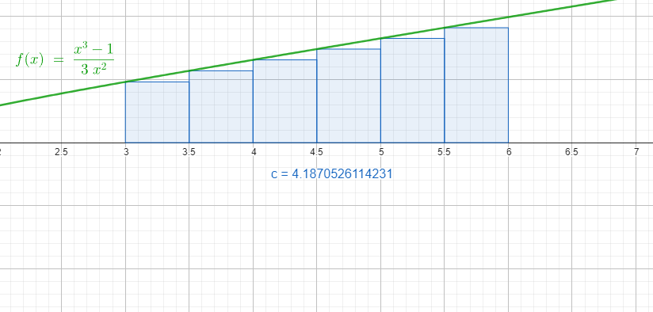
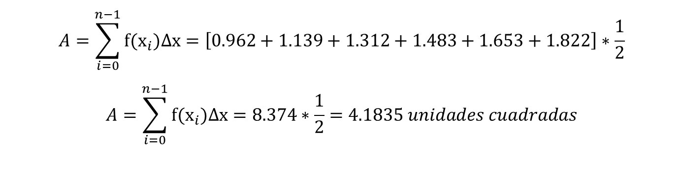
Grafico
$$A=\sum_{i=0}^{n−1}{f(x_{i})∆x}=\left[0.962+1.139+1.312+1.483+1.653+1.822\right]∗\frac{1}{2}$$
$$A=\sum_{i=0}^{n−1}{f(x_{i})∆x}=8.374∗\frac{1}{2}=4.1835 unidades cuadradas$$
n=6

